Slide 1
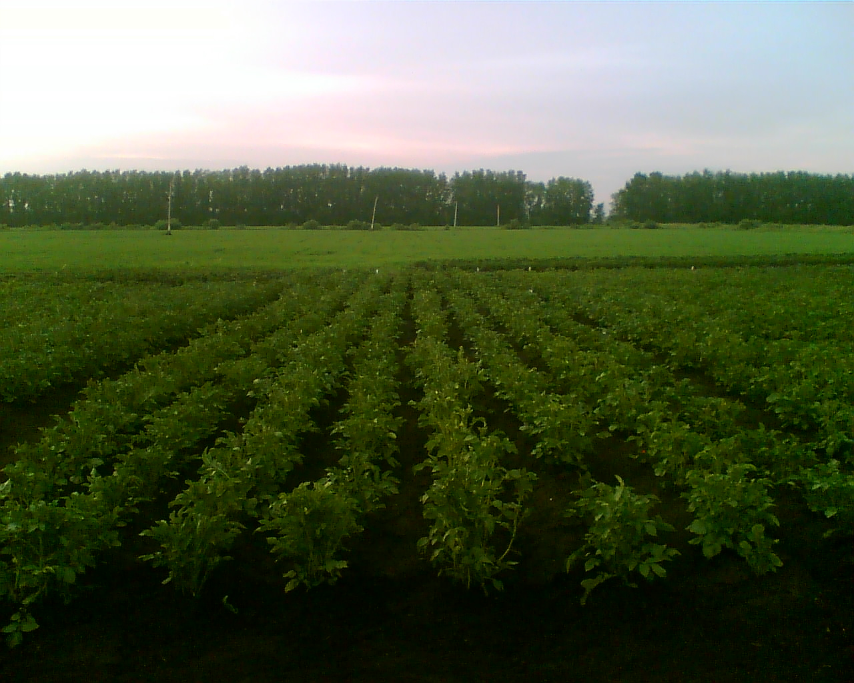
ВЛИЯНИЕ СИДЕРАЛЬНЫХ УДОБРЕНИЙ И РЕГУЛЯТОРА РОСТА РОСТОК НА РОСТ, РАЗВИТИЕ И УРОЖАЙНОСТЬ РАННЕСПЕЛЫХ СОРТОВ КАРТОФЕЛЯ В ЛЕСОСТЕПНОЙ ЗОНЕ ТЮМЕНСКОЙ ОБЛАСТИ
д.с.-х.н., профессор ГАУ Северного Зауралья, г. Тюмень
Логинов Юрий Павлович

Slide 2
Площадь посева, урожайность и валовой сбор картофеля в Западной Сибири, 2015 г.
Область, республика, край | Площадь посадки, тыс. га | Урожайность, т/га | Валовой сбор, тыс.т
Омская область | 45,0 | 20 | 900
Тюменская область | 29,6 | 24 | 716
Новосибирская область | 46,7 | 12 | 560
Томская область | 15,5 | 15 | 232
Кемеровская область | 42,0 | 16 | 672
Алтайский край | 62,0 | 15 | 830
Всего | 240,8 | 16,2 | 3910

Slide 3
ЗАПАДНАЯ СИБИРЬ
- отечественной селекции – 49 (83,1 %)
- зарубежной селекции – 10 (16,9 %)
- сибирской селекции – 29 (49,1 %)
- раннеспелые – 23 (39 %);
- среднеранние – 20 (34 %);
- среднеспелые – 15 (25,4 %);
- среднепоздние – 1 (1,6 %).

Slide 4
Динамика развития картофелеводства в Тюменской области, 1913-2017 гг.
Годы | Площадь посадки, тыс. га | Урожайность, т/га | Валовой сбор, тыс. тонн
1913 | 36,5 | 7,4 | 270,1
1940 | 54,0 | 9,8 | 529,2
1960 | 71,2 | 10,3 | 733,4
1980 | 44,6 | 12,8 | 570,8
2000 | 37,4 | 14,1 | 527,3
2014 | 29,6 | 24,2 | 716,3
2017 | 29,2 | 26,5 | 773,8

Slide 5
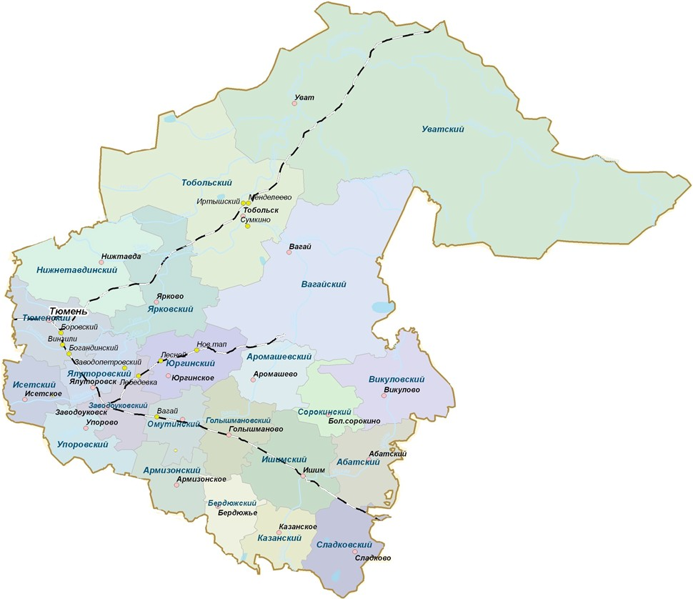
Общая площадь территории Тюменской области - 1464173 км². Численность населения – 3,7 млн. чел.
Площадь посадки картофеля – 29 тыс. га., в том числе в частном секторе – 20 тыс. га и 9 тыс.га в с.-х. предприятиях.
Средняя урожайность по области – 24,2 т/га.
Валовое производство – 696 тыс. тонн.
Арофирма КРиММ имеет площадь посадки картофеля -2,3 тыс. га, урожайность – 44,7 т/га, валовое производство – 103 тыс. тонн.
На одного человека производится 220 кг. картофеля.
Обеспеченность населения составляет 157 %.
Тюменская область

Slide 6
- отечественной селекции – 14 (77,7 %).
- зарубежной селекции – 4 (22,3 %).
- сибирской селекции – 8 (44,4 %).
- раннеспелые – 6 (33,3 %).
- среднеранние – 8 (44,4 %).
- среднеспелые – 4 (22,3 %).

Slide 7
Рисунок 1 - Продолжительность межфазных периодов сортов картофеля в зависимости от сидеральных удобрений, 2013-2017 гг.

Slide 8
Рисунок 2 - Влияние сидеральных культур на площадь листьев раннеспелых сортов картофеля, 2013-2017 гг.

Slide 9
Таблица 1 - Влияние сидеральной культуры на устойчивость сортов картофеля к болезням, 2013-2017 гг.
Сорт | Варианты опыта | Устойчивость (балл) к:
 |  | фитофторе | вирусным болезням | ризоктониозу | парше
Алёна | контроль, без удобрений | 5 | 3 | 5 | 7
 | рапс | 5 | 5 | 5 | 5
 | горчица белая | 5 | 5 | 5 | 5
 | однолетние травы (отава) | 7 | 7 | 7 | 7
 | озимая рожь | 7 | 5 | 5 | 9
Северный | контроль, без удобрений | 7 | 7 | 7 | 7
 | рапс | 7 | 7 | 7 | 7
 | горчица белая | 7 | 7 | 7 | 5
 | однолетние травы (отава) | 9 | 9 | 7 | 5
 | озимая рожь | 7 | 7 | 7 | 9
Примечание: 3 балла – низкая устойчивость, 5 – средняя, 7 – высокая, 9 – очень высокая.

Slide 10
Рисунок 3 - Масса ботвы скороспелых сортов картофеля в фазу цветения в зависимости от сидеральных культур, 2013-2017 гг.

Slide 11
Таблица 2 - Урожайность сортов картофеля в зависимости от сидеральных удобрений, 2016-2017 гг.
Сорт | Варианты опыта | Урожайность (т/га) по копкам:
 |  | первая, 1 июля | вторая, 15 июля | третья, 30 июля | окончательная, 20 августа
Алёна | контроль, без удобрений | 5,3 | 13,1 | 22,7 | 26,4
 | рапс | 5,1 | 15,8 | 26,4 | 32,1
 | горчица белая | 5,5 | 15,2 | 25,9 | 306
 | однолетние травы (отава) | 5,2 | 16,7 | 27,5 | 33,2
 | озимая рожь | 5,1 | 16,3 | 24,8 | 31,8
Северный | контроль, без удобрений | 4,0 | 10,6 | 20,3 | 29,5
 | рапс | 4,2 | 13,4 | 22,6 | 36,9
 | горчица белая | 3,9 | 12,9 | 23,1 | 34,7
 | однолетние травы (отава) | 4,4 | 14,2 | 25,4 | 37,1
 | озимая рожь | 4,1 | 13,5 | 23,2 | 34,6
- | НСР₀₅ | 0,9 | 1,7 | 1,4 | 1,8

Slide 12
Рисунок 4 - Влияние сидеральных культур на товарность клубней сортов картофеля, 2013-2017 гг.

Slide 13
Таблица 3 - Качество клубней сортов картофеля в зависимости от сидеральной культуры, 2013-2017 гг.
Сорт | Варианты опыта | Содержание, % |  |  | Витамин «С», мг% | Нитраты, мг/100 г | Вкус клубней, балл
 |  | сухого вещества | крахмала | сахара
Алена | контроль, без удобрений | 21,5 | 15,1 | 0,49 | 16,3 | 86 | 4,1
 | рапс | 22,3 | 15,6 | 0,57 | 16,9 | 105 | 3,9
 | горчица белая | 21,8 | 15,3 | 0,54 | 17,1 | 99 | 4,2
 | однолетние травы | 23,1 | 16,2 | 0,62 | 17,5 | 114 | 4,4
 | озимая рожь | 22,0 | 15,5 | 0,59 | 16,7 | 92 | 4,2
Северный | контроль, без удобрений | 19,7 | 13,8 | 0,71 | 18,2 | 97 | 4,3
 | рапс | 20,6 | 14,5 | 0,78 | 19,4 | 105 | 4,1
 | горчица белая | 21,3 | 14,9 | 0,82 | 18,9 | 110 | 4,4
 | однолетние травы | 21,7 | 15,2 | 0,89 | 19,7 | 152 | 4,5
 | озимая рожь | 20,1 | 14,1 | 0,74 | 19,1 | 118 | 4,3
- | НСР₀₅ | 0,9 | 0,7 | 0,12 | 1,1 | 14 | 0,2

Slide 14
Рисунок 5 - Потеря урожая при зимнем хранении, 2013-2017 гг.

Slide 15
Рисунок 6 - Рентабельность выращивания сортов картофеля в зависимости от сидеральной культуры, 2013-2017 гг.

Slide 16
Таблица 4 - Влияние регулятора роста Росток на урожайность и качество клубней сортов картофеля, 2015-2017 гг.
сидеральная культура рапс
Сорт | Варианты опыта | Урожайность, т/га | К контролю, ± | Крахмал, % | Витамин «С», мг % | Вкус клубней, балл
Алёна | Сухие клубни, контроль | 25,1 | - | 15,2 | 16,4 | 4,2
 | Клубни замоченные в воде, контроль | 26,8 | - | 14,8 | 16,7 | 3,9
 | Клубни обработаны Ростком, 0,001 % | 30,2 | +3,4 | 15,6 | 17,2 | 4,3
 | Растения обработаны Ростком, 0,001 % | 29,5 | +2,7 | 16,1 | 18,5 | 4,1
 | Клубни и растения обработаны Ростком, 0,001 % | 31,7 | +4,9 | 15,9 | 17,8 | 4,2
Северный | Сухие клубни, контроль | 28,3 | - | 14,7 | 19,1 | 4,4
 | Клубни замоченные в воде, контроль | 29,7 | - | 15,3 | 18,3 | 4,1
 | Клубни обработаны Ростком, 0,001 % | 33,8 | +4,1 | 16,0 | 19,7 | 4,6
 | Растения обработаны Ростком, 0,001 % | 33,5 | +3,8 | 17,1 | 20,4 | 4,3
 | Клубни и растения обработаны Ростком, 0,001 % | 34,9 | +5,2 | 16,8 | 20,9 | 4,5
 | НСР₀₅ | 2,1 | - | 1,2 | 1,6 | -

Slide 17
Рисунок 7 – Влияние препарата Росток на рентабельность сортов картофеля, 2015-2017 гг.

Slide 18
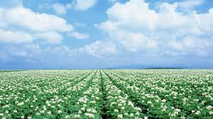
СПАСИБО ЗА ВНИМАНИЕ!!!

